Slide 1








Toán 5
CỘNG HAI SỐ THẬP PHÂN

Slide 2


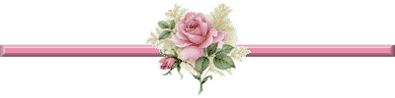
TOÁN
KIỂM TRA BÀI CŨ
Viết số thích hợp vào chỗ chấm :
4m 85cm =
4,85
… m
72ha =
0,72
… km²

Slide 3
TOÁN
CỘNG HAI SỐ THẬP PHÂN
a) Ví dụ 1: Đường gấp khúc ABC có đoạn thẳng AB dài 1,84m và đoạn thẳng BC dài 2,45m. Hỏi đường gấp khúc đó dài bao nhiêu mét?
.
Ta phải thực hiện phép cộng:
.
.
2,45m
C
  1,84 + 2,45 = ... (m)
4,29
1,84m
184
Ta có: 1,84 m = 184 cm
+
A
B
245
2,45 m = 245 cm
429 (cm)
Vậy : 1,84 + 2,45 = 4,29 (m)
429cm = 4,29m
Thông thường ta đặt tính rồi làm như sau:
1,84
+
2,45
4
,
2
9
(m)

Slide 4
TOÁN
CỘNG HAI SỐ THẬP PHÂN
Làm việc cả lớp :
Nhận xét điểm giống và khác nhau giữa 2 phép tính sau :
(cm) và 2,45(m)
429 (cm) 4,29(m)
(cm) 1,84(m)
+
+

Slide 5
TOÁN
CỘNG HAI SỐ THẬP PHÂN
a) Ví dụ 1: Đường gấp khúc ABC có đoạn thẳng AB dài 1,84m và đoạn thẳng BC dài 2,45m. Hỏi đường gấp khúc đó dài bao nhiêu mét?
Ta phải thực hiện phép cộng:
2,45m
.
.
  1,84 + 2,45 = ... (m)
1,84m
4,29
.
C
Ta có: 1,84m = 184cm
184
+
2,45m = 245cm
245
A
B
429 (cm)
429cm = 4,29m
Vậy : 1,84 + 2,45 = 4,29 (m)
Thông thường ta đặt tính rồi làm như sau:
1,84
Thực hiện phép cộng như cộng các số tự nhiên
+
2,45
Viết dấu phẩy ở tổng thẳng cột với các dấu phẩy
của các số hạng.
4,29 (m)

Slide 6
TOÁN
CỘNG HAI SỐ THẬP PHÂN
a) Ví dụ 1
b) Ví dụ 2 15,9 + 8,75 = ?
Ta đặt tính rồi làm như sau:
15,9
Thảo luận nhóm đôi 2 phút. Đặt tính rồi tính
+
8,75
2
4
,
5
6
Muốn cộng hai số thập phân ta làm như sau:
- Viết số hạng này dưới số hạng kia sao cho các chữ số ở cùng một hàng đặt thẳng cột với nhau.
- Cộng như cộng các số tự nhiên.
- Viết dấu phẩy ở tổng thẳng cột với các dấu phẩy của các số hạng.

Slide 7
TOÁN
CỘNG HAI SỐ THẬP PHÂN
LUYỆN TẬP
Bài 1: Tính
a) 47,5 b) 39,18
26,3 7,34
+
+
73,8
46,52

Slide 8
TOÁN:
CỘNG HAI SỐ THẬP PHÂN
LUYỆN TẬP
Baøi 2: Ñaịt tính roăi tính :
a. 7,8 + 9,6 b. 34,82 + 9,75
7,8
9,6
34,82
9,75
+
+
17,4
44,57

Slide 9
TOÁN :
CỘNG HAI SỐ THẬP PHÂN
Bài 3:
Nam cân nặng 32,6 kg . Tiến cân nặng hơn Nam 4,8 kg. Hỏi Tiến cân nặng bao nhiêu ki-lô-gam ?
Tóm tắt:
Bài giải:
32,6kg
Số kg Tiến cân nặng là:
Nam
4,8kg
32,6 + 4,8 = 37,4(kg)
Tiến
Đáp số: 37,4kg
? Kg
? Kg
? Kg

Slide 10
TRÒ CHƠI:
Đúng ghi chữ Đ, sai ghi chữ S
a) 47,5
23,3
b) 31,2
5,41
+
+
Đ
8,53
S
70,8
c) 4,39
4,2
d) 2,6
0,05
+
+
8,59
2,65
Đ
Đ

Slide 11
Ô cửa bí mật
Trò chơi
CỬA SỐ 1
CỬA SỐ 3
Ô CỬA
BÍ MẬT
+ 1,9
+ 3,8
1,1
+ 10,5
+ 2,2
HẾT GIỜ
03
06
05
07
04
01
10
08
44
39
37
32
25
24
22
21
18
15
14
13
12
57
55
53
52
51
41
40
36
35
33
31
29
28
27
26
20
19
17
16
54
47
43
42
38
34
30
11
60
59
58
56
50
49
46
45
09
48
CỬA SỐ 2
23

Slide 12
Trò chơi
Ô cửa bí mật
19,5
15,7
+ 3,8
+ 1,9
3
1,1
CỬA SỐ 3
CỬA SỐ 1
Ô CỬA BÍ MẬT
+ 10,5
+ 2,2
13,5
Chúc mừng các bạn đã đến được ô cửa bí mật !
CỬA SỐ 2

Slide 13
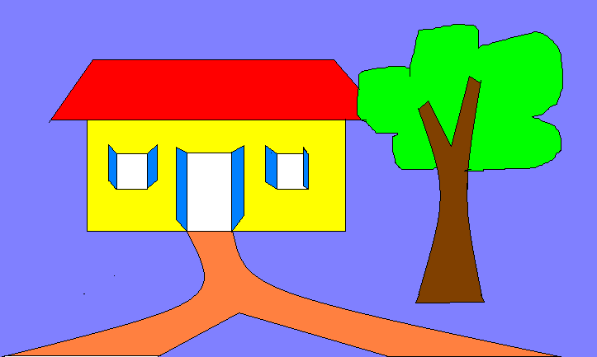
Dặn dò
tiết sau :
Luyện tập :
- Cộng các số thập phân.
- Tính chất giao hoán của phép cộng các số thập phân

